Slide 1

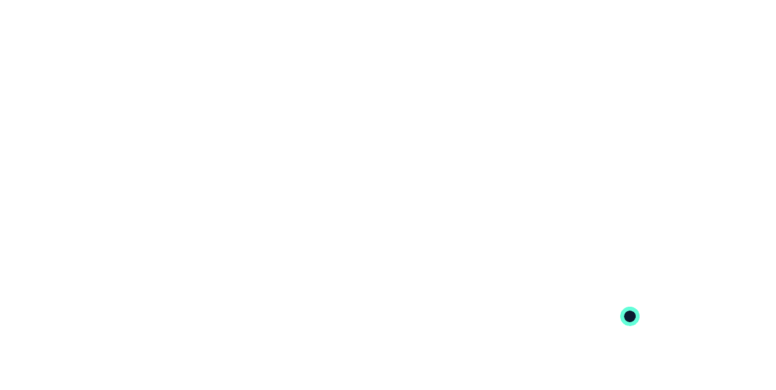


DEEP LEARNING × EEG
EEG EMOTION RECOGNITION USING DGCNN
GNN初心者向け：数式とコードで理解する完全解説
Tengfei Song, Wenming Zheng, et al.
Presented by Kazuyuki Yoshikawa

Slide 2




背景 - なぜEEGにグラフが必要か？
脳波（EEG）データは頭部の曲面上に配置された電極から得られます。従来のCNNは画像のような「格子状」データを前提としていますが、EEGの空間的関係を正しく扱うにはグラフ構造が不可欠です。
特徴
従来のCNN
グラフニューラルネットワーク (GNN)
データ構造
格子状（Grid）
グラフ構造（Non-Euclidean）
空間関係
隣接ピクセル
ノード間の「つながり（エッジ）」
EEGへの適用
2D画像化が必要
電極配置をそのまま扱える
ポイント：GNNは電極間の機能的なつながり（脳内ネットワーク）を直接モデル化できます。

Slide 3




グラフの基本定義 G = {V, E, W}
G = {V, E, W}
ノード (V)
エッジ (E)
EEGの各電極に対応します。計 N 個のノードが存在し、それぞれの電極位置での信号を保持します。
ノード間の「つながり」を定義します。物理的な距離や、機能的な同期の強さを表します。
隣接行列 (W)
ノード間の関係性を数値化した
N × N
の行列です。成分
w
_{ij}
は、ノード
i
と
j
の接続の強さ（重み）を示します。
「データを点（ノード）と線（エッジ）の集合として捉えることで、複雑な空間構造を数学的に扱えるようになります。」

Slide 4

数式の理解 (1) - ラプラシアン行列
L = D - W
グラフの構造を記述する最も重要な行列
L (Laplacian)
ラプラシアン行列
グラフ上の信号の「滑らかさ」や「拡散」を表現します。GNNの畳み込み計算の核となります。
D (Degree)
次数行列
各ノードに接続されているエッジの重みの合計を対角成分に持つ行列です。ノードの「影響力」を示します。
W (Weight)
隣接行列
ノード間の直接的なつながりの強さを表します。DGCNNではこの行列自体を学習します。
ラプラシアン行列は、画像処理における「ラプラシアンフィルタ（エッジ抽出）」のグラフ版と考えることができます。

Slide 5


数式の理解 (2) - グラフ畳み込みの定義
画像と異なり、グラフ上ではフィルタを「スライド」させることができません。そのため、フーリエ空間を経由して計算を行います。
STEP 01
STEP 02
STEP 03
グラフフーリエ変換
フィルタリング
逆フーリエ変換
x̂ = Uᵀ x
ĝ = g(Λ) x̂
y = U ĝ
信号を周波数成分に分解
周波数領域で重みを掛ける
元の空間に戻す
これらを統合したグラフ畳み込みの基本式：
y = U g(Λ) Uᵀ x

Slide 6
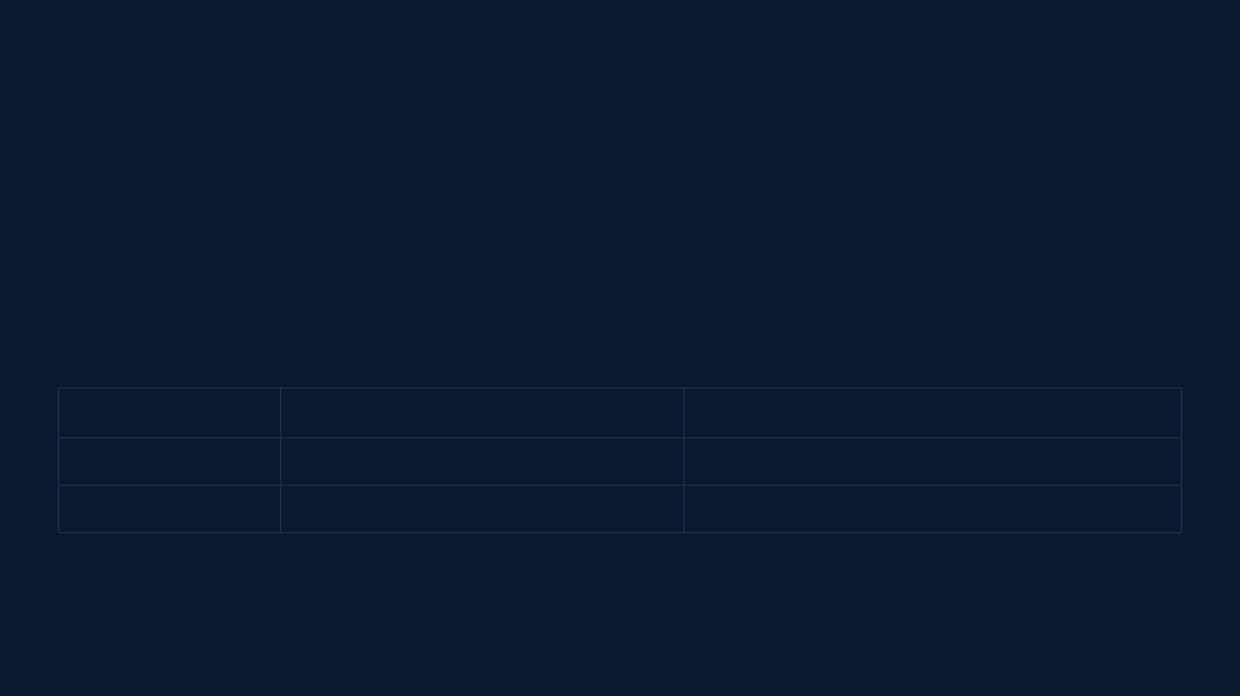

数式の理解 (3) - チェビシェフ多項式による近似
課題:
厳密なグラフ畳み込みには「固有値分解」が必要ですが、計算コストが非常に高く、大規模なグラフでは実用的では
ありません。
y ≈ ∑
^{K-1}
θ
T
(˜L)x
_{k=0}
_{k}
_{k}
フィルタ
g(Λ)
をチェビシェフ多項式
T
_{k}
で近似します。
項目
厳密な計算 (Spectral)
チェビシェフ近似 (ChebNet)
計算コスト
³
O(K|E|)
- 行列の累乗のみ
O(N
) - 固有値分解が必要
局所性
グローバル（全体に影響）
K-localized
（Kステップ隣まで）
実装の容易さ
複雑な行列演算が必要
再帰的な行列計算で実装可能
※ DGCNNでは、この近似を用いることで、学習可能な隣接行列 W に対する効率的な勾配計算を可能にしています。

Slide 7



DGCNNの核心 - 動的グラフ（DYNAMICAL GRAPH）
TRADITIONAL GCNN
PROPOSED DGCNN
固定グラフ
動的グラフ
隣接行列 W は、電極間の物理的距離などに基づいて事前に決定され、学習中も変化しません。
隣接行列 W 自体を学習パラメータとし、データから最適な接続関係を自動的に抽出します。
学習のプロセス
01
02
03
04
隣接行列 W をランダム（または距離）で初期化します。
感情分類の誤差を計算し、バックプロパゲーションを行います。
分類精度が最大化されるように、W の各成分を更新します。
最終的に、感情に関連する脳内ネットワークが抽出されます。

Slide 8





ネットワーク全体の構造
01
入力層 (INPUT LAYER)
5つの周波数帯域 (δ, θ, α, β, γ) の特徴量 (DEなど)
02
グラフ畳み込み層 (GRAPH CONV)
学習可能な隣接行列 W を用いて、チャンネル間の空間的関係を抽出
03
1×1 畳み込み層 (1×1 CONV)
異なる周波数帯域間の情報を統合し、特徴を圧縮
04
全結合層 & SOFTMAX
非線形変換を行い、最終的な感情ラベル (Positive / Neutral / Negative) を出力
DGCNNは、グラフによる「空間的特徴」と、1×1畳み込みによる「周波数的特徴」の両
方を効率的に学習するハイブリッド構造を持っています。

Slide 9
コードで理解する (1) - 隣接行列の定義
NN.PARAMETER の役割
import
torch
import
torch.nn
as
nn
隣接行列 W を `nn.Parameter` として定義することで、PyTorchの最適化対象（重み）として認識され、自動的に更新されます。
class
GraphConvLayer
(nn.Module):
def
__init__
(self, num_nodes, in_channels, out_channels):
super
().__init__()
動的なラプラシアン計算
# 学習可能な隣接行列 W を定義 self.W = nn.Parameter(torch.randn(num_nodes, num_nodes))
`forward` 関数内で毎回 L = D - W を計算することで、更新された W に基づいた最新のグラフ構造で畳み込みが行われます。
self.theta = nn.Parameter(torch.randn(K, in_channels,
out_channels))
def
forward
(self, x):
# W からラプラシアン L を動的に計算
D = torch.diag(torch.sum(torch.abs(self.W), dim=1))
L = D - self.W
# ... 畳み込み計算へ

Slide 10



コードで理解する (2) - 学習プロセス
training_loop.py
# オプティマイザの設定 optimizer=torch.optim.Adam(model.parameters(), lr=0.01)
for epoch in range(epochs): # 1.順伝播(Wを用いたグラフ畳み込み)
outputs = model(inputs)
loss = criterion(outputs, labels) # 2. 逆伝播 (勾配の計算) optimizer.zero_grad()
loss.backward() # 3. パラメータ更新 # 重み(theta)と隣接行列(W)が同時に更新される
optimizer.step()
自動微分 (Autograd)
PyTorchの自動微分機能により、複雑なグラフ畳み込みの数式を意識することなく、隣接行列 W の勾配が自動的に計算されます。
同時最適化
optimizer.step() を呼ぶだけで、ネットワークの重みとグラフ構造（つながり）が同時に最適化されます。
構造の獲得
学習が進むにつれ、感情分類に最も寄与する電極間の機能的なつながりが W として具現化していきます。

Slide 11

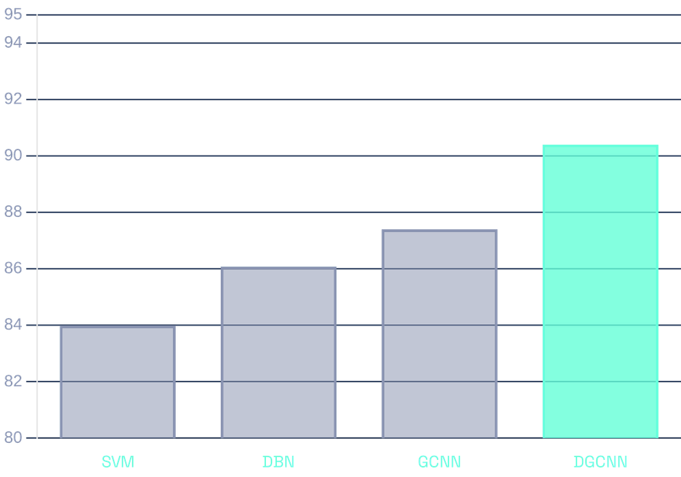

実験結果 - なぜDGCNNが優れているのか
SEEDデータセットにおける精度比較 (DE特徴量使用)
手法
精度 (ACCURACY)
SVM (従来手法)
83.99%
DBN (深層学習)
86.08%
GCNN (固定グラフ)
87.40%
DGCNN (動的グラフ)
90.40%
考察:
固定された距離ベースのグラフ（GCNN）よりも、データから学習したグラフ（DGCNN）の方が精度が
3%向上
しました。こ
れは、感情状態によって変化する脳内の機能的なつながりを、動的グラフが正確に捉えられたことを示唆しています。

Slide 12









まとめと今後の展望
空間表現の革新
動的な構造学習
EEG電極の非ユークリッド的な配置を、グラフ構造として直接モデル化することに成功しました。
隣接行列 W を学習パラメータとすることで、感情に関連する脳内ネットワークを自動抽出しました。
計算効率の向上
高い認識精度
チェビシェフ多項式近似により、固有値分解を回避し、高速な学習と推論を実現しました。
SEEDデータセットにおいて、従来手法を大きく上回る 90.40% の精度を達成しました。
今後の展望と応用
交通流予測
SNS解析
創薬・医療
購買行動予測
DGCNNの「関係性を学習する」アプローチは、構造が未知のあらゆるグラフデータに応用可能です。

